Slide 1
LogiSLA
Auditoría automática de SLA de transporte
3 de 5
sprints completados
Presentación de avance · Fase 2 · Proyecto APT
Sebastián Acuña · José Salvatierra
Ingeniería en Informática · Duoc UC · Octubre de 2026
Notes:
Presentamos el avance de LogiSLA al cierre de la semana 10. Se completaron los tres primeros sprints del plan de la Fase 1.

Slide 2
Resumen del avance
Al cierre de la semana 10 se completaron los Sprints 1 a 3 del plan de la Fase 1.
3 de 5
6
66
60
sprints completados dentro del plan
objetivos específicos se mantienen
pruebas automatizadas: 53 en backend y 13 en frontend
guías en el archivo de prueba del prototipo
Notes:
Tres de cinco sprints completados. Los seis objetivos específicos de la Fase 1 se mantienen; solo ajustamos la metodología y lo justificamos en la guía 2.4.

Slide 3




Qué hace LogiSLA hoy
Cargar
Auditar
Revisar
Reclamar
Archivo CSV o Excel; reconoce las columnas aunque cambien de nombre.
Horas hábiles, feriados chilenos y multa según la regla SLA.
Dashboard con gráficos, filtros, búsqueda y descarga en CSV.
Carta de reclamo y resumen ejecutivo redactados con IA.
La IA solo redacta el texto. Las cifras y el anexo de guías y multas los genera siempre el sistema.
Notes:
Flujo completo del prototipo: cargar el archivo, auditarlo contra las reglas SLA, revisar resultados y generar el reclamo. La IA nunca modifica montos.

Slide 4
Avance por sprint
Sprint 1
Semanas 1 a 6
Modelo de 5 tablas, API de carga y reconocimiento de columnas
Completado
Sprint 2
Semanas 7 y 8
Motor de auditoría: horas hábiles, feriados y multas
Completado
Sprint 3
Semanas 9 y 10
Dashboard con gráficos y módulo de IA para el reclamo
Completado
Sprint 4
Semanas 11 y 12
Despliegue en GCP, CI/CD y pruebas E2E
No iniciado
Sprint 5
Semanas 13 a 15
Cierre, documentación y defensa
No iniciado
Notes:
El Sprint 1 se extendió a seis semanas, como ya preveía el plan de la Fase 1, porque el backend se retomó desde cero. No hay actividades retrasadas: los Sprints 4 y 5 corresponden a las semanas 11 a 15.

Slide 5
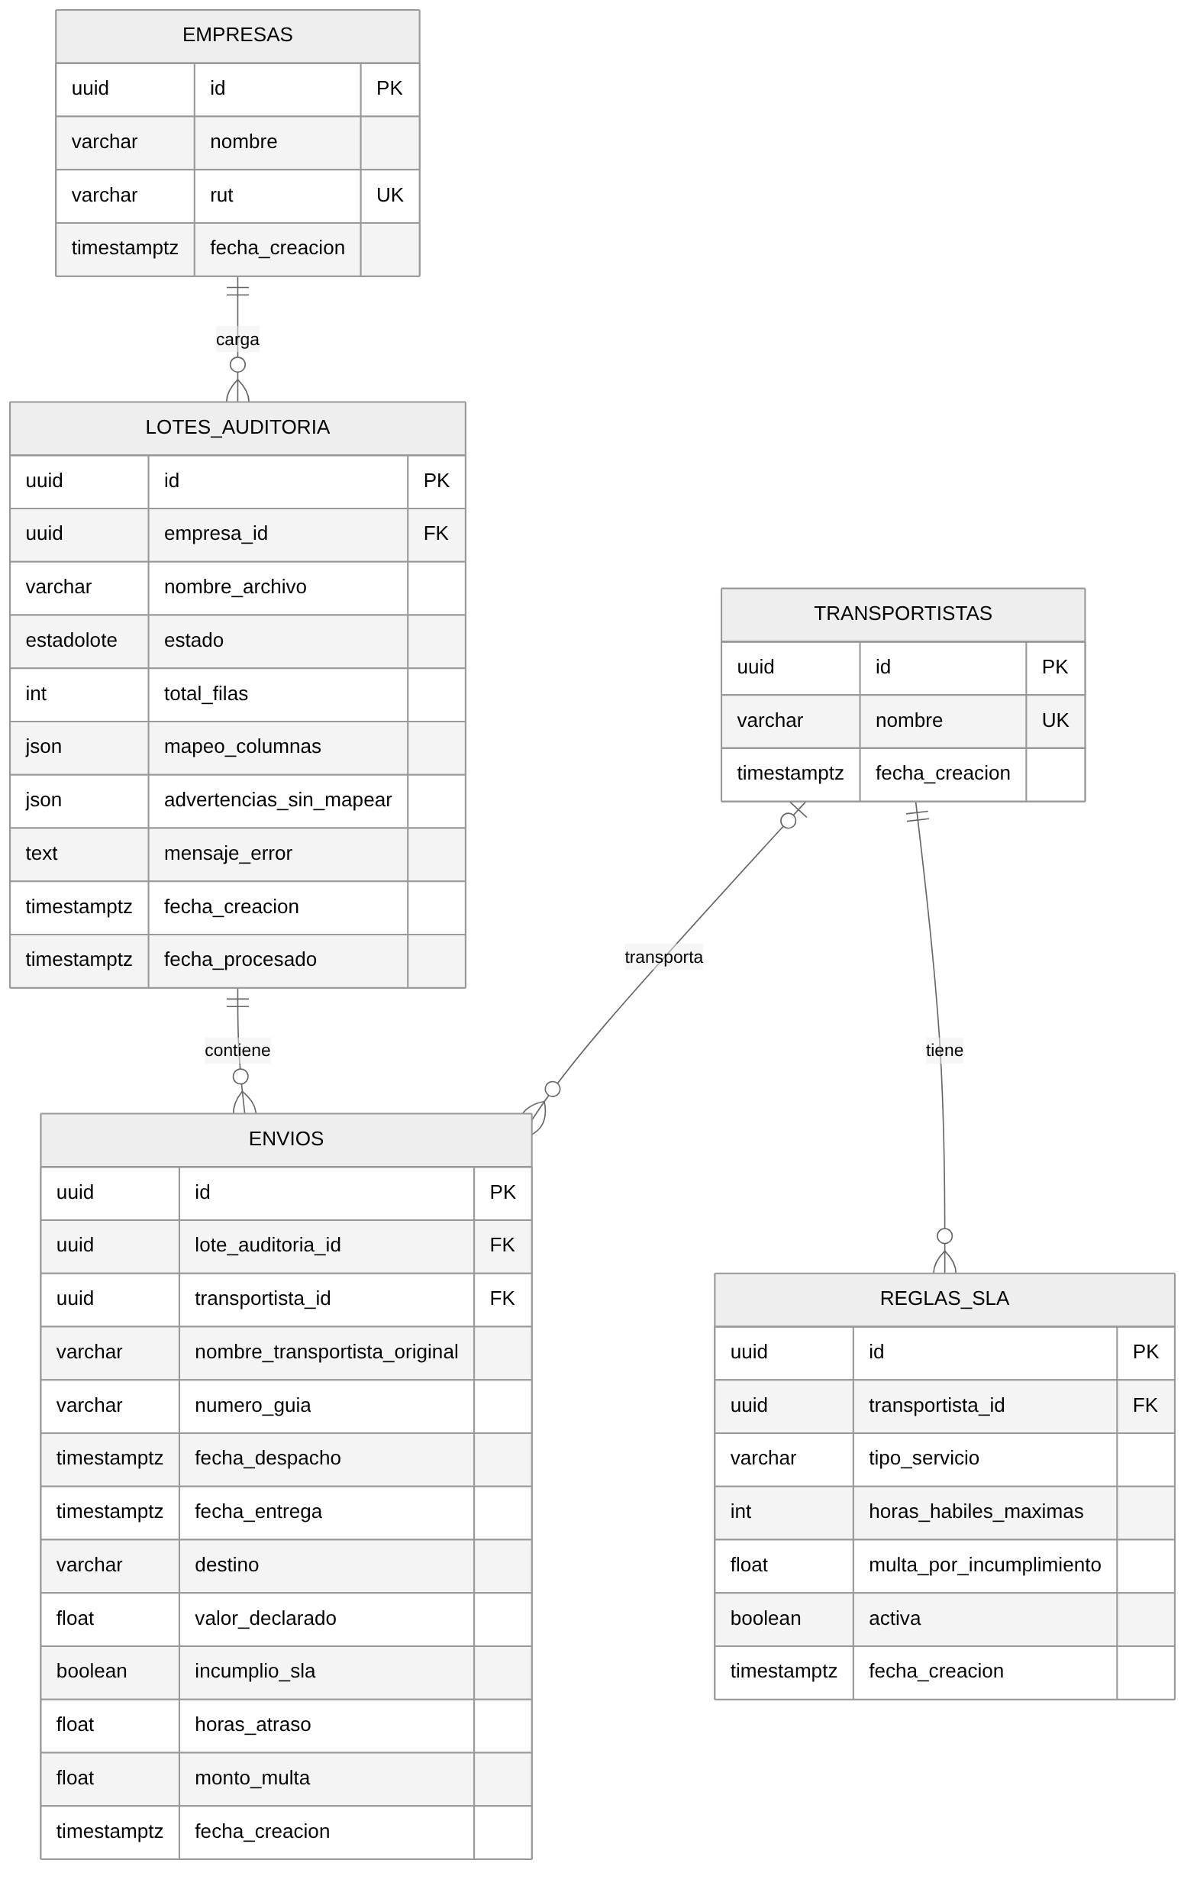
Modelo de datos
5 tablas: empresas, transportistas, reglas_sla, lotes_auditoria y envios
Una empresa carga lotes, cada lote contiene envíos y cada transportista tiene reglas SLA
Script SQL validado en PostgreSQL 16, con datos de prueba y consultas de verificación
SQLite en desarrollo local; PostgreSQL 16 en Cloud SQL al desplegar
Notes:
Diagrama entidad-relación completo en el Anexo A de la guía 2.4 y en la carpeta de evidencias de base de datos.

Slide 6

Calidad y pruebas
Pruebas escritas junto con cada módulo, sin depender de red ni de una base de datos externa
Cálculo determinístico y probado: la IA nunca modifica los montos
Casos límite: columnas no reconocidas, guías sin fecha, transportista sin regla y caída de la IA
Pull Requests con revisión del otro integrante
Notes:
Las pruebas se escribieron junto al código en cada sprint. Faltan las pruebas end-to-end con Playwright, que corresponden al Sprint 4.

Slide 7
Ajustes al plan
ELIMINADO
SIMPLIFICADO
AJUSTADO
Mapeo manual de columnas
Regla SLA
Base de datos
Un archivo no reconocido se rechaza e indica las columnas que faltan.
Por transportista y tipo de servicio, con multa fija. La zona queda como mejora.
SQLite en desarrollo y PostgreSQL al desplegar. Alembic pasa al Sprint 4.
AJUSTADO
AJUSTADO
AGREGADO
Pruebas del frontend
Tecnología y nombres
IA con respaldo
node:test reemplaza a Jest. Playwright se mantiene para el Sprint 4.
Next.js 16 en lugar de 14. Tablas nombradas en español.
Si la API falla, el documento se genera con una plantilla.
Notes:
Cada ajuste está justificado en la sección 3 de la guía 2.4. Los objetivos no cambian; los cambios son de metodología y alcance acotado.

Slide 8




Dificultades y cómo las enfrentamos
Backend retomado desde cero
Sprint 1 extendido a seis semanas; se priorizó el motor de auditoría.
Equipo de práctica bloqueado
Las pruebas se hacen en equipos personales con un script de inicio (iniciar.bat).
Instalación en Windows
El script verifica las versiones de Python y Node.js y guarda un registro de errores.
Dependencia de la API de IA
Tiempo máximo de espera configurable y plantilla de respaldo.
Notes:
Cada dificultad tiene una acción concreta ya aplicada. El bloqueo del computador de la práctica profesional se resolvió probando en equipos personales.

Slide 9
Próximos pasos: Sprints 4 y 5
Sprint 4 · Semanas 11 y 12
Medidas ante el riesgo de GCP
Docker, Cloud Run, Cloud SQL y Secret Manager. GitHub Actions. Pruebas E2E con Playwright y migraciones con Alembic.
Semana 11: Dockerfile y GitHub Actions antes de configurar Cloud Run
Capa gratuita de GCP y API key en Secret Manager
Pruebas E2E primero en local y luego en lo desplegado
Demostración local como respaldo para la defensa
Sprint 5 · Semanas 13 a 15
Cierre y documentación, reporte de pruebas consolidado y preparación de la defensa.
Notes:
El Sprint 4 concentra el mayor riesgo técnico por la curva de aprendizaje de GCP. Las medidas permiten que las pruebas automáticas corran desde el inicio y que la demostración no dependa de la nube.

